Slide 1
Информатика. ЕГЭ 2014
Решение задач повышенной сложности

Slide 2
Характеристика задания повышенного уровня сложности С1
Задание С1 нацелено на проверку умения читать короткую простую программу на алгоритмическом языке (языке программирования) и умение искать и исправлять ошибки в небольшом фрагменте программы.
Вам предлагается некоторая задача и вариант её решения, в котором (сознательно) допущена ошибка. Требуется найти эту ошибку и указать, как нужно изменить программу, чтобы она верно решала поставленную задачу.
Обратите внимание – в задании требуется найти смысловую, а не синтаксическую ошибку.

Slide 3
Задача . Требовалось написать программу, при выполнении которой с клавиатуры считываются координаты точки на плоскости (x,y –действительные числа) и определяется принадлежность этой точки заданной закрашенной области (включая границы). Область ограничена гиперболой xy = 1 и прямыми x = 2 и y = 2. Программист торопился и написал программу неправильно.
var x,y: real;
begin
readln(x,у);
if x*y>=1 then
if x<=2 then
if y<=2 then
write('принадлежит')
else
write('не принадлежит')
end.
Последовательно выполните следующее:
Приведите пример таких чисел x, y, при которых программа неверно решает поставленную задачу.
Укажите, как нужно доработать программу, чтобы не было случаев ее неправильной работы. (Это можно сделать несколькими способами, достаточно указать любой способ доработки исходной программы).

Slide 4
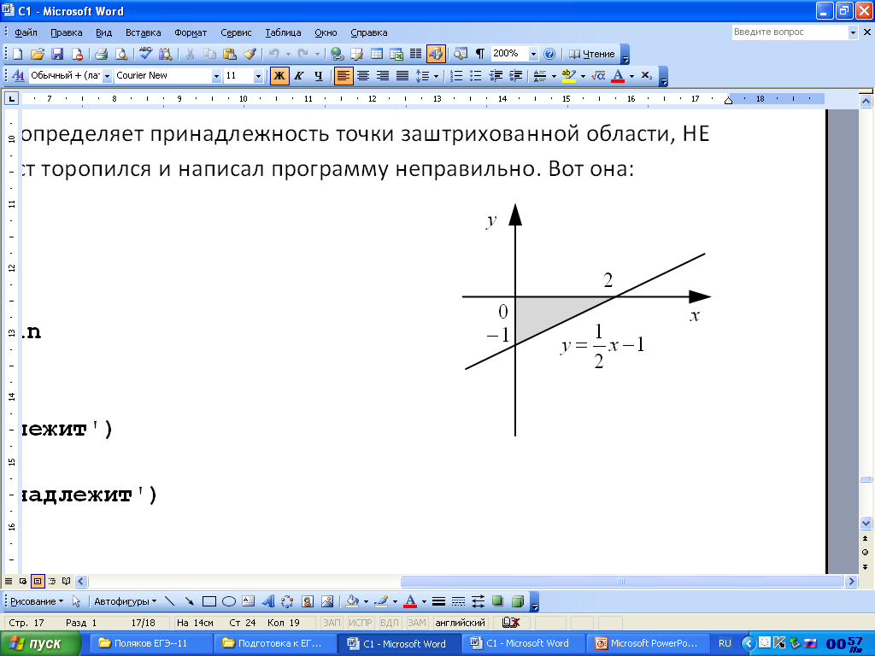
Рассмотрим примеры
В данной задаче закрашенную область ограничивают три прямые линии: горизонтальная (ось ox ), вертикальная(ось oy ), наклонная(y=1/2х-1)
Получаем условие:
(x>=0) and (y<=0) and (y>=0.5*x-1)

Slide 5
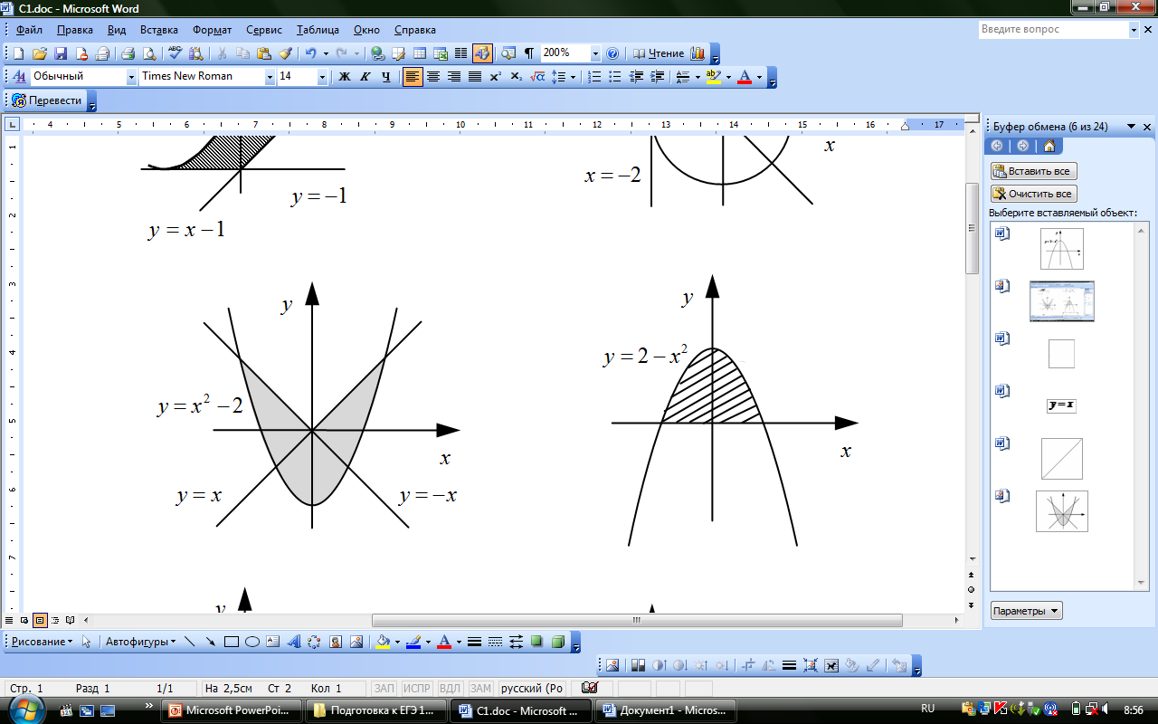
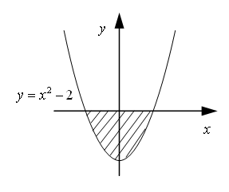
а)
б)
(y<=2-x*x) and (y>=0)
(y>=x*x-2) and (y<=0)

Slide 6
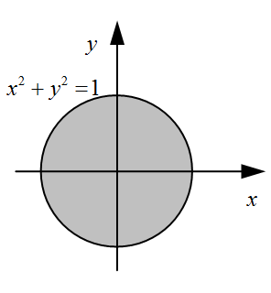
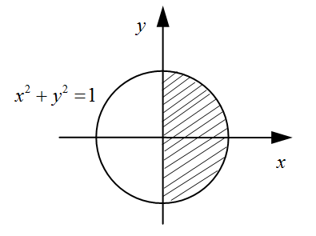
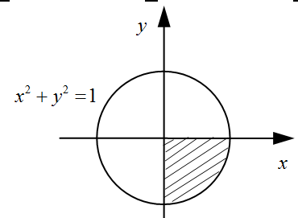
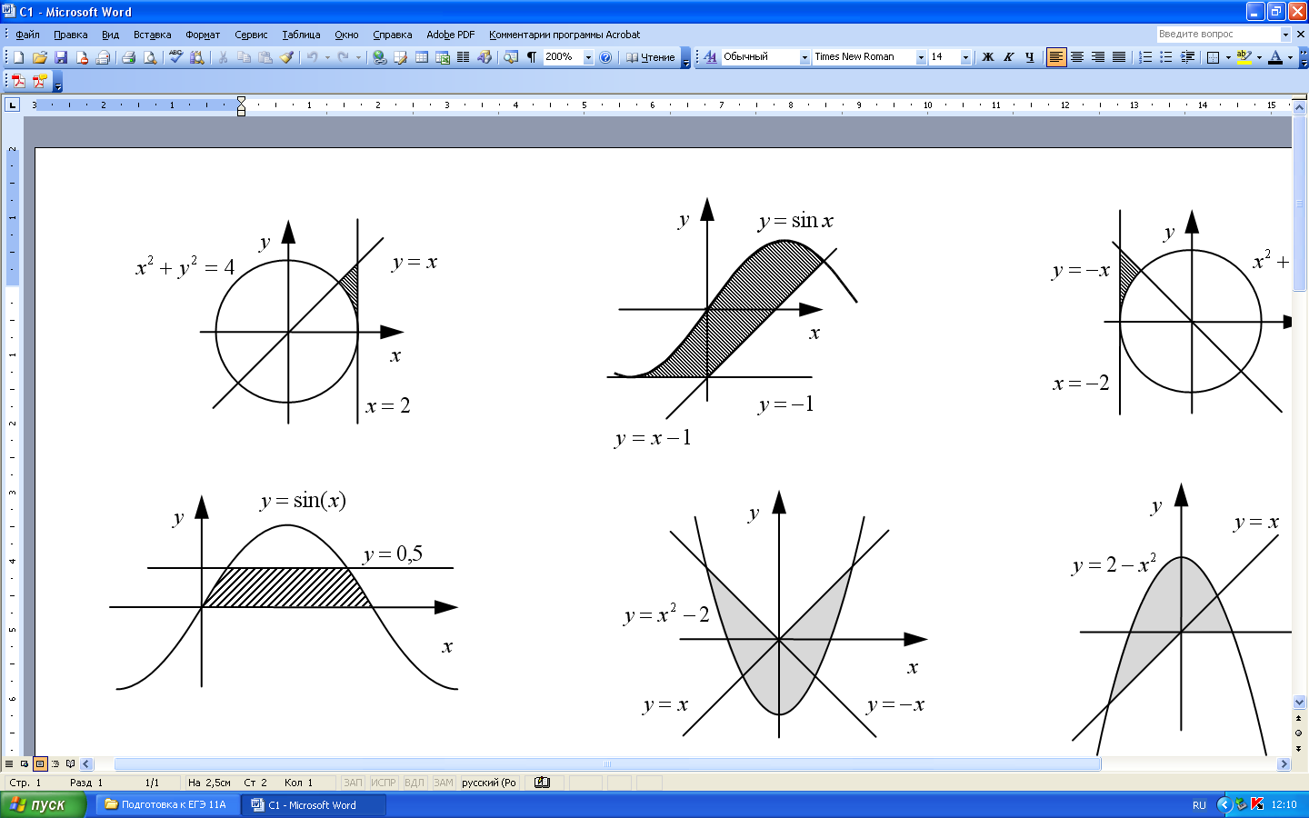
в)
г)
x*x+y*y<=1
(x*x+y*y<=1) and (x>=0)
д)
е)
(x*x+y*y<=1) and (x>=0)
and (y<=0)
(x*x+y*y>=4) and (x<=2)
and (y>=0) and (y<=x)

Slide 7
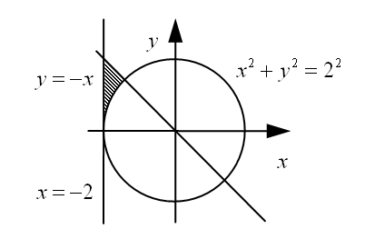
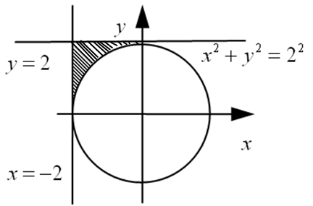
ж)
з)
(x*x+y*y>=4) and (x>=-2)
and (y>=0) and (y<=-x)
(x*x+y*y>=4) and (x>=-2)
and (x<=0) and (y>=0) and (y<=2)
и)
к)
(x*y>=1) and (x>=-2) and (x<0) and (y>=-2) and (y<0)
(x*y<=-1) and (x>=-2) and
(x<0) and (y>0) and (y<=2)

Slide 8
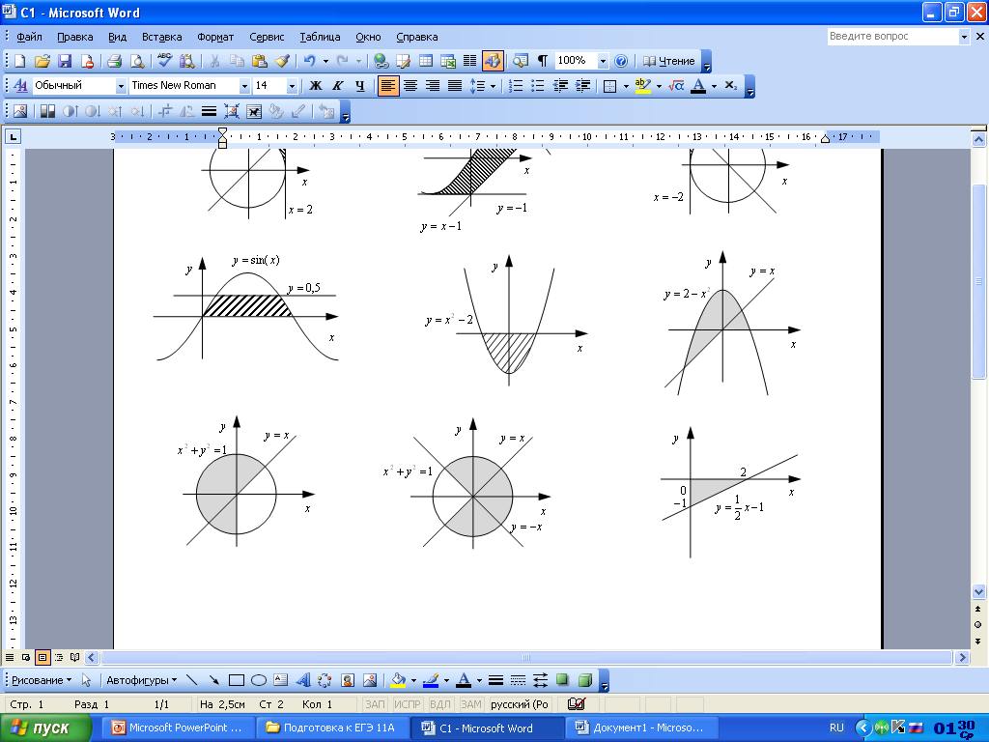
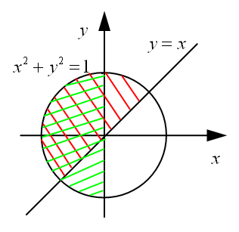
Использование оператора or («ИЛИ»)
(x*x+y*y<=1) and ((y>=x) or (x<=0))

Slide 9
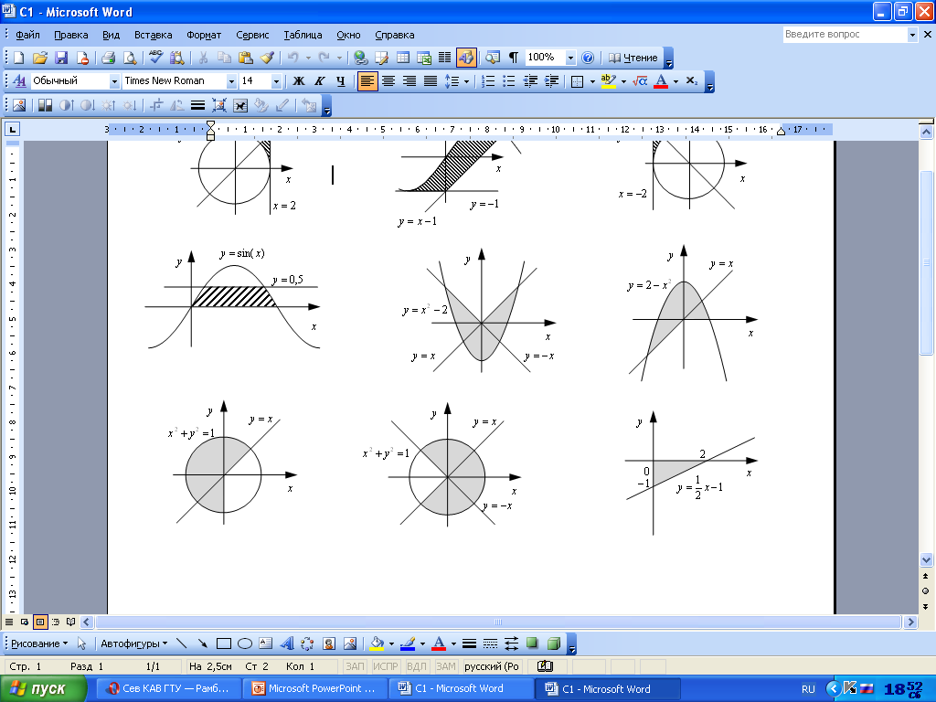
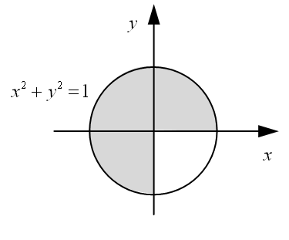
а)
б)
(x*x+y*y<=1) and
((y>=-x) or (y<=x))
(y<=2-x*x) and
((y>=x) or (y>=0))
в)
г)
(y>=x*x-2) and
((y<=x) or (y<=-x))
(x*x+y*y<=1) and
((x<=0) or (y>=0))

Slide 10
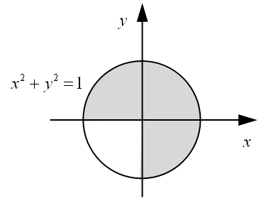
д)
(x*x+y*y<=1) and
((x>=0) or (y>=0))

Slide 11
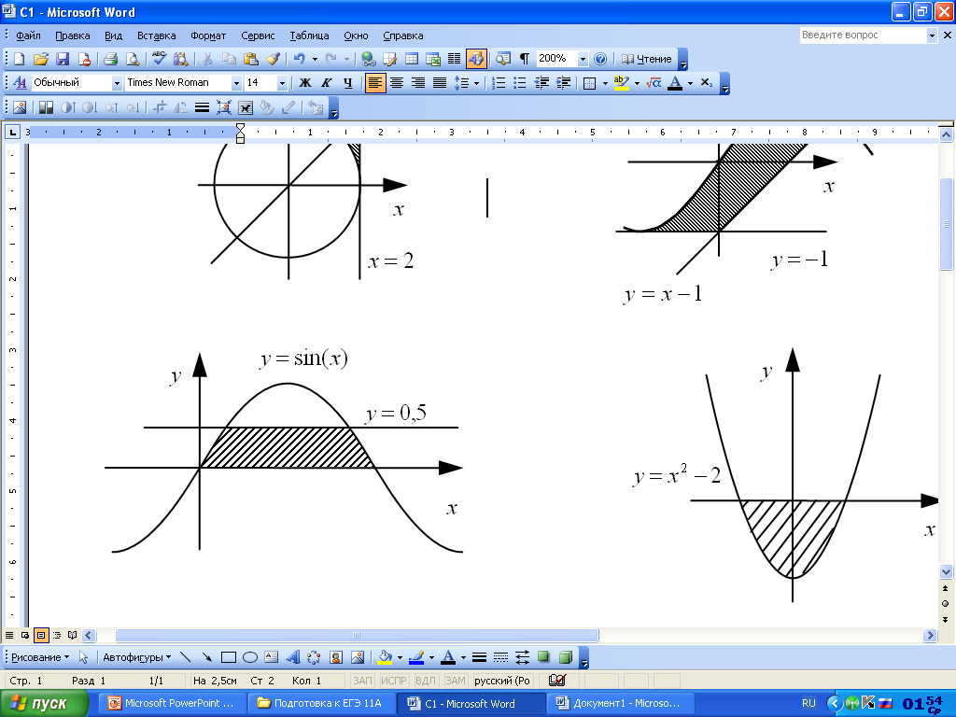
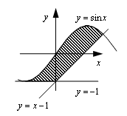
Периодические функции
а)
б)
(y>=0) and (y<=0.5) and (y<=sin(x)) and (x>=0) and (x<=pi)
(x>=-pi/2) and (y>=-1) and (y>=x-1) and (y<=sin(x))

Slide 12
в)
г)
(y>=0) and (y<=1) and (x>=0) and
(x<=3.14) and ((y<=sin(x))or (x>=1.57))
(y>=0) and (y<=1) and (x>=0) and (x<=3.14) and ((y<=sin(x))or (x<=1.57))

Slide 13
Задача 1. Требовалось написать программу, при выполнении которой с клавиатуры считываются координаты точки на плоскости (x,y –действительные числа) и определяется принадлежность этой точки заданной закрашенной области (включая границы). Область ограничена гиперболой xy = 1 и прямыми x = 2 и y = 2. Программист торопился и написал программу неправильно.
var x,y: real;
begin
readln(x,у);
if x*y>=1 then
if x<=2 then
if y<=2 then
write('принадлежит')
else
write('не принадлежит')
end.
Последовательно выполните следующее:
Приведите пример таких чисел x, y, при которых программа неверно решает поставленную задачу.
Укажите, как нужно доработать программу, чтобы не было случаев ее неправильной работы. (Это можно сделать несколькими способами, достаточно указать любой способ доработки исходной программы).

Slide 14
Решение:
x=0, y=0 (Любая пара (x,y), для которой выполняется: xy<1 или x>2 или (xy≥1 и x<0 и y<0)
2) Возможная доработка :
var x,y: real;
begin
readln(x,у);
if (x*y>=1) and (x>0) and (x<=2) and (y>0) and (y<=2)
then
write('принадлежит')
else
write('не принадлежит')
end.

Slide 15
Задача 2.
var x,y: real;
begin
readln(x,у);
if x*y<=-1 then
if x<=2 then
if y>=-2 then
write('принадлежит')
else
write('не принадлежит')
end.
Последовательно выполните следующее:
1) Приведите пример таких чисел x, y, при которых программа неверно
решает поставленную задачу.
2) Укажите, как нужно доработать программу, чтобы не было случаев ее
неправильной работы. (Это можно сделать несколькими способами,
достаточно указать любой способ доработки исходной программы).

Slide 16
Решение:
x=0, y=0
(Любая пара (x,y), для которой выполняется: xy>-1 или x>2 или (xy≤-1 и x<0 и y>0)
2) Возможная доработка :
var x,y: real;
begin
readln(x,у);
if (x*y<= -1) and (x>0) and (x<=2) and (y>= -2) and (y<0)
then
write('принадлежит')
else
write('не принадлежит')
end.

